Slide 1
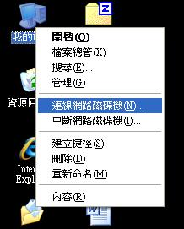
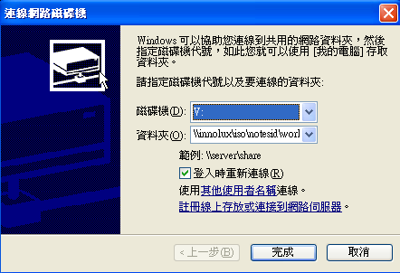
我的電腦→右鍵→新增網路連線磁碟機V:\
路徑為→\\innolux\iso\notesid\working 按完成

Slide 2
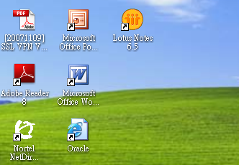
Step1. 選取Notes6.5橘色圖示,啟動 Notes

Slide 3
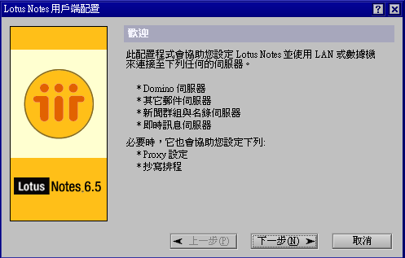
Step2. 選擇”下一步”

Slide 4
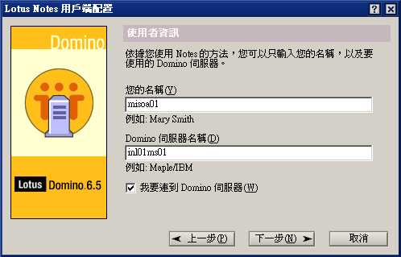
Step3. 輸入User Notes帳號名稱
(請將”點“改成空格 ex. jo.yeh => jo yeh )
及中繼郵件伺服器(inl01ms01)

Slide 5
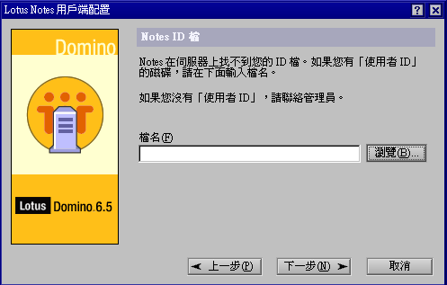
Step4. 選擇User Notes ID,請按”瀏覽”

Slide 6
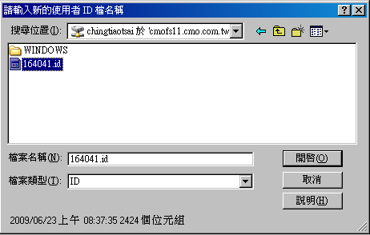
Step4-1.請至 V槽 Notes ID檔所存放的目錄下,進行選取

Slide 7
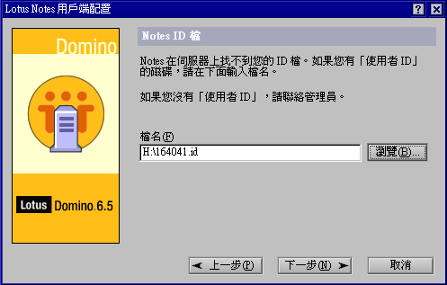
Step4-2. ID檔已選取到

Slide 8
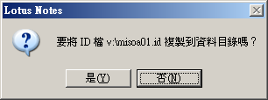
Step5. 選擇“否”,

Slide 9
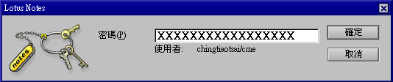
Step6. 輸入Notes ID 密碼

Slide 10
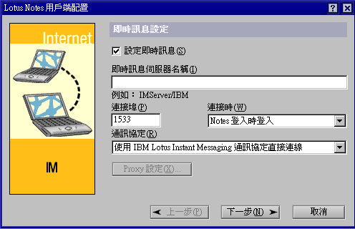
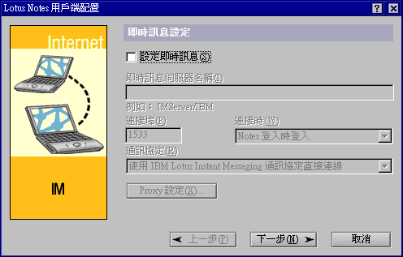
Step7. 取消設定即時訊息選項(Default是有勾選)然後選擇下一步
取消，不勾選

Slide 11
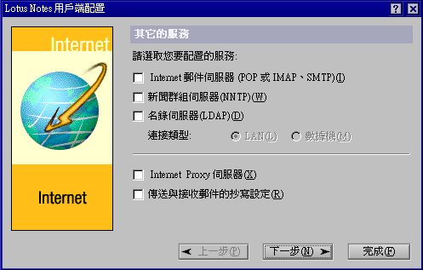
Step8. 不要勾選其它服務的任何項目,直接選擇下一步

Slide 12
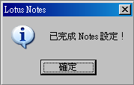
Step9. 選擇確定完成設定

Slide 13
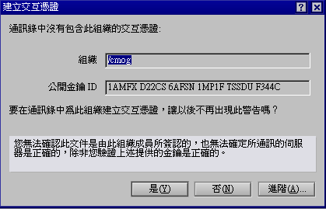
Step10. 選擇”是”完成交互憑證

Slide 14
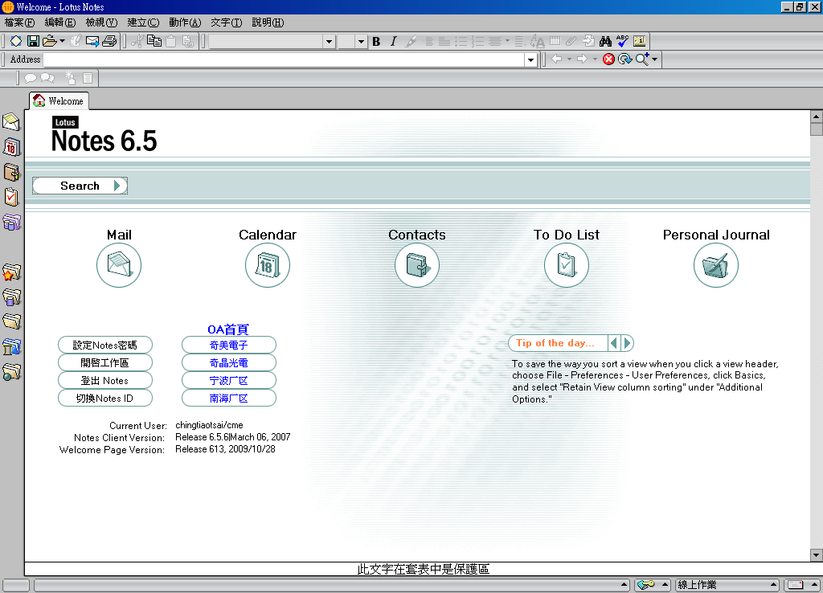

Slide 15
請確實按照下列步驟執行設定

Slide 16
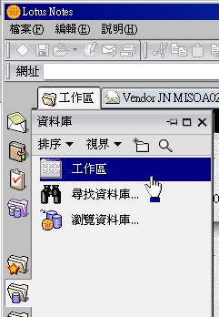
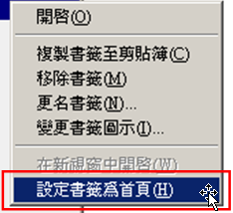
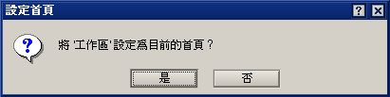
右鍵

Slide 17
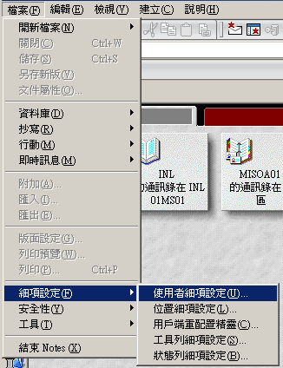

Slide 18
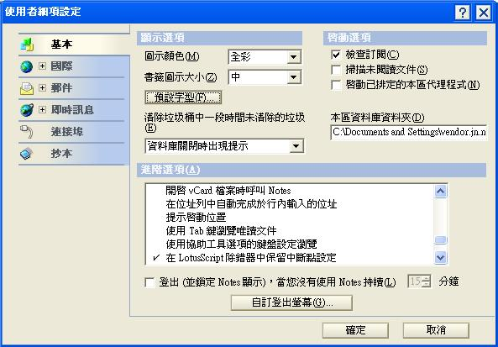
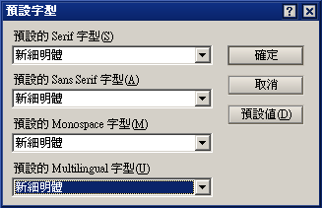

Slide 19
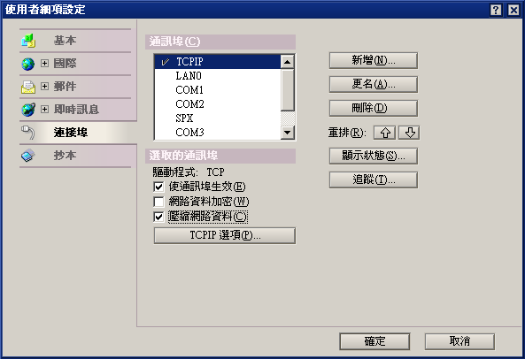

Slide 20
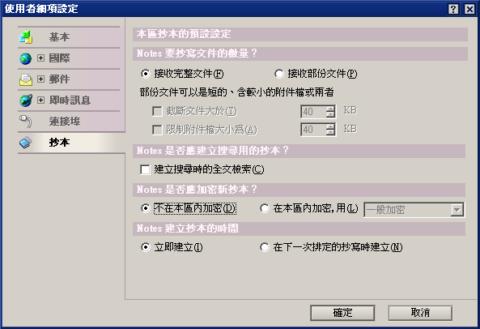

Slide 21
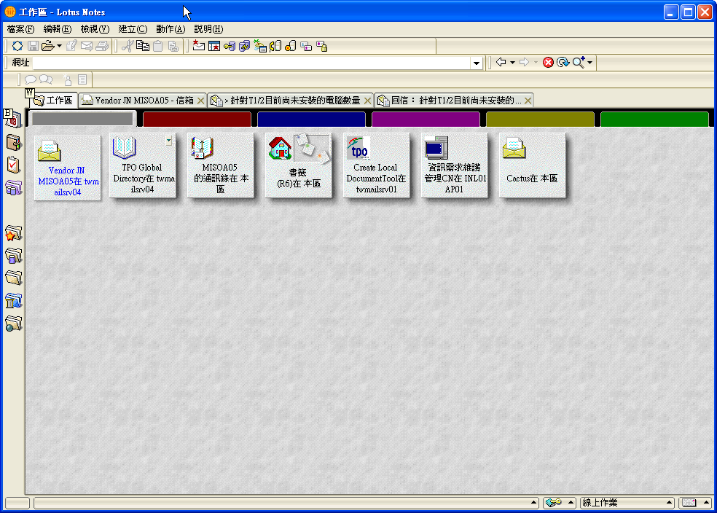

Slide 22
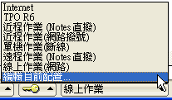
選擇”編輯目前配置”

Slide 23
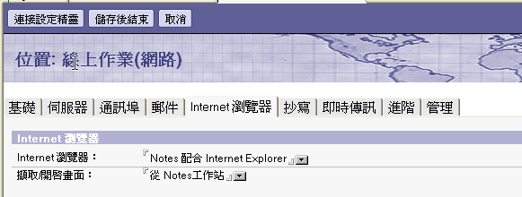
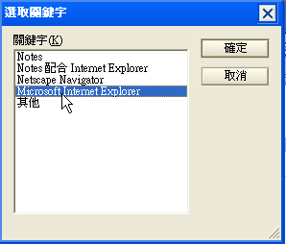

Slide 24
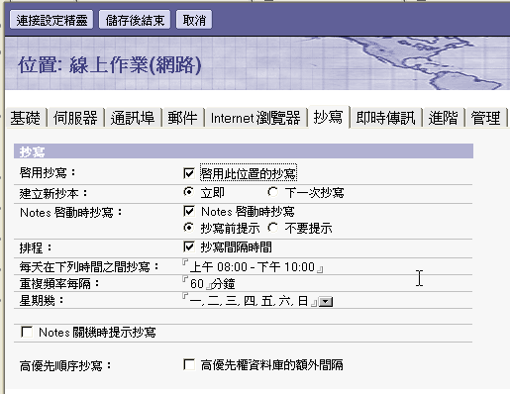

Slide 25
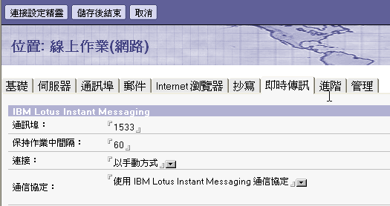

Slide 26
